Slide 1
Thứ ba, ngày 4 tháng 1 năm 2022
Luyện từ và câu
Mở rộng vốn từ: Đồ chơi- Trò chơi

Slide 2
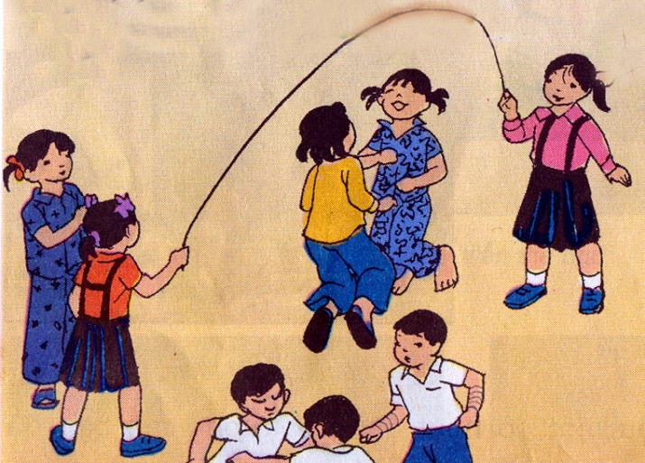
Nhảy dây

Slide 3
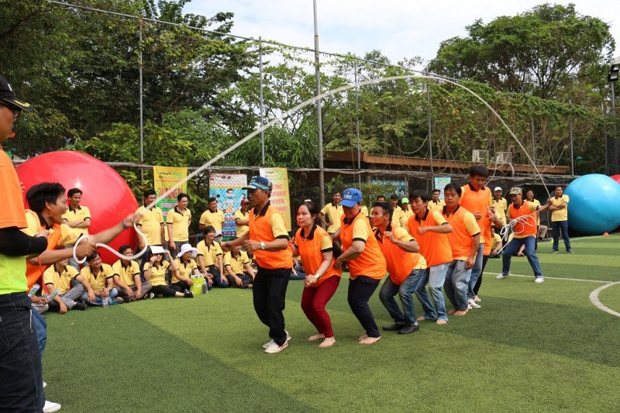
Nhảy dây
Quan sát tranh và cho
biết tên của trò chơi

Slide 4
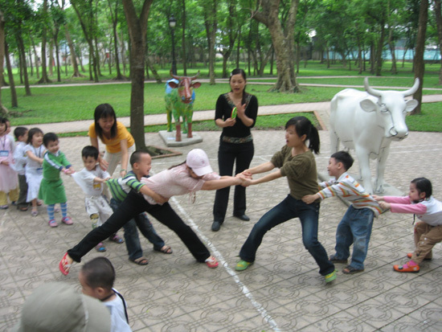
2
Kéo co

Slide 5
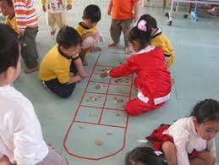
3
Ô ăn quan

Slide 6
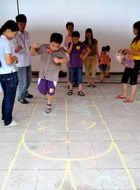
Lò cò

Slide 7
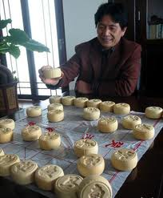
6
cờ tướng

Slide 8
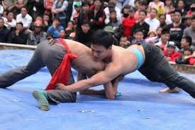
Đấu vật

Slide 9
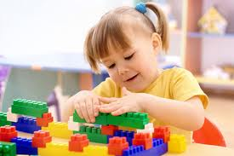
Xếp hình

Slide 10
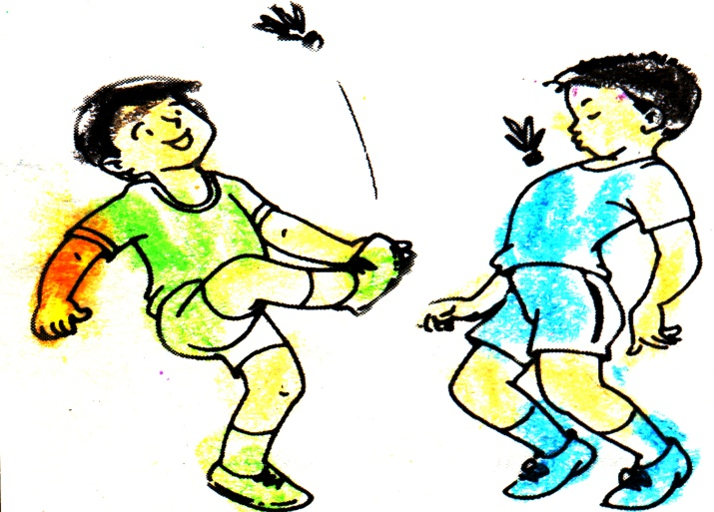
Đá cầu

Slide 11
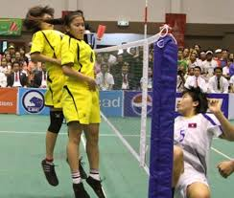
Đá cầu

Slide 12
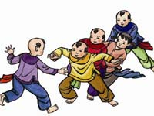
Trò chơi
Rồng rắn lên mây
Trên đường đi học về, em nhìn thấy một ông cụ đang loay hoay tìm một vật bị đánh rơi. Em sẽ hỏi ông như thế nào?

Slide 13
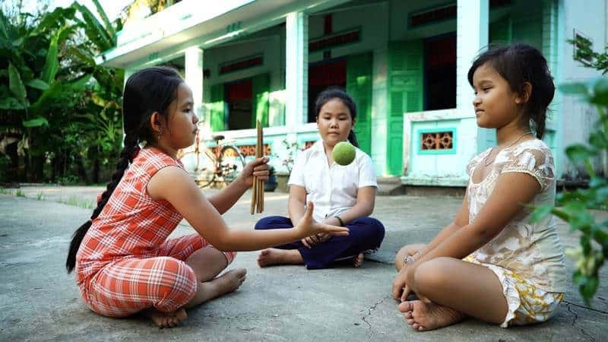
Khi hỏi chuyện người khác, muốn giữ phép lịch sự, ta cần chú ý điều gì?

Slide 14
Bài 1:
Viết vào bảng phân loại theo mẫu cho dưới đây. Xếp các trò chơi sau vào ô thích hợp trong bảng :
nhảy dây,
kéo co,
lò cò,
ô ăn quan,
vật
cờ tướng,
xếp hình,
đá cầu
Trò chơi rèn luyện sức mạnh
Trò chơi rèn luyện sự khéo léo
Trò chơi rèn luyện trí tuệ

Slide 15
Ô ăn quan:
Hai người thay phiên nhau bốc những viên sỏi từ các ô nhỏ ( ô dân ) lần lượt rải lên những ô to ( ô quan ) để ăn những viên sỏi to trên các ô to ấy, chơi đến khi “hết quan, tàn dân, thu dân, thu quân, bán ruộng” hì kết thúc, ai ăn được nhiều quan hơn thì thắng.
Lò cò:
Dùng một chân vừa nhảy vừa di chuyển một viên sỏi, mảnh sành hay mảnh vụn, … trên những ô vuông vẽ trên mặt đất.
Xếp hình:
Xếp những hình bằng gỗ hoặc bằng nhựa có hình dạng khác nhau thành những hình khác nhau ( người, ngôi nhà, con chó, ô tô, … )

Slide 16
Bài 2:
Chọn thành ngữ, tục ngữ ứng với mỗi nghĩa dưới đây, theo mẫu:
Thành ngữ, tục ngữ
Ở chọn nơi, chơi chọn bạn
Chơi diều đứt dây
Chơi dao có ngày đứt tay
Chơi với lửa
Nghĩa
Làm một việc nguy hiểm
+
Mất trắng tay
+
Liều lĩnh ắt gặp tai họa
+
Phải biết chọn bạn, chọn nơi sinh sống
+

Slide 17
Bài 3 :
Chọn những thành ngữ, tục ngữ thích hợp ở bài tập 2 để khuyên bạn:
a) Nếu bạn em chơi với một số bạn hư nên học kém hẳn đi.
Em sẽ nói với bạn: “Ở chọn nơi, chơi chọn bạn. Cậu nên chọn bạn mà chơi.”
b) Nếu bạn em thích trèo lên một chỗ cao chênh vênh, rất nguy hiểm để tỏ ra là mình gan dạ.
Em sẽ nói: “Cậu xuống ngay đi. Đừng có chơi với lửa.”
Hoặc em sẽ bảo bạn: “Chơi dao có ngày đứt tay đấy.
Cậu xuống đi thôi”.

Slide 18
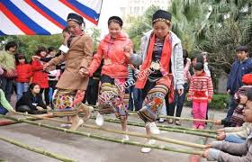
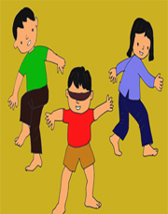
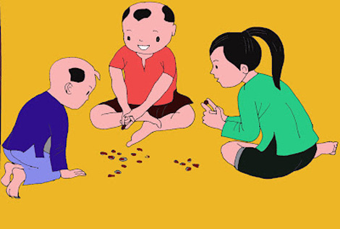
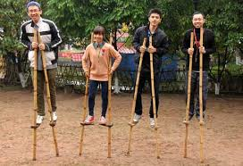

Slide 19
VẬN DỤNG
RUNG CHUÔNG VÀNG

Slide 20
RUNG CHUÔNG VÀNG
Câu 1
Trong các nhóm trò chơi dưới đây, nhóm
nào chỉ gồm các trò chơi rèn luyện sự khéo léo?
A. Kéo co, nhảy dây, đá cầu, lò cò
B. Nhảy dây, múa lân, lò cò, đá cầu
B. Nhảy dây, múa lân, lò cò, đá cầu
C. Xếp hình, lò cò, đá cầu, cờ tướng
7
3
5
0
2
1
9
8
6
10
4

Slide 21
RUNG CHUÔNG VÀNG
Câu 2
“ Chơi với lửa” có nghĩa là gì?
A. Làm một việc nguy hiểm
A. Làm một việc nguy hiểm
B. Mất trắng tay
C. Liều lĩnh ắt gặp tai họa
9
6
1
7
2
10
3
4
5
8
0

Slide 22
RUNG CHUÔNG VÀNG
Câu 3
Em chọn thành ngữ, tục ngữ nào để khuyên bạn
trong tình huống sau: Nếu bạn rủ em chơi cầu trượt
bằng cách ngồi trên tay vịn cầu thang để trượt xuống:
A. Ở chọn nơi, chơi chọn bạn
B. Chơi diều đứt dây
C. Chơi dao có ngày đứt tay
C. Chơi dao có ngày đứt tay
4
9
6
3
10
7
5
0
1
2
8

